Slide 1
WebDriver
上传文件
Send_keys实现上传
AutoIt实现上传
下载文件
调用Cookie
调用JavaScript
处理HTML5视频播放
窗口截图
关闭窗口
验证码处理
WebDriver原理

Slide 2
上传文件
Send_keys 实现上传
AutoIt 实现上传

Slide 3
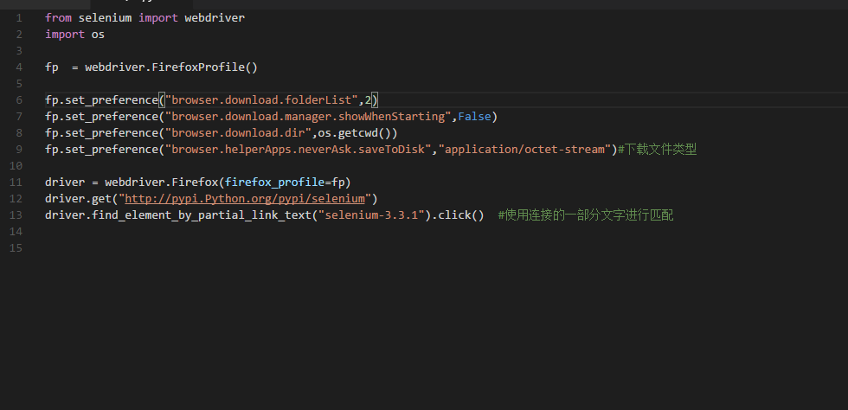
下载文件
WebDriver实现文件自动下载：

Slide 4
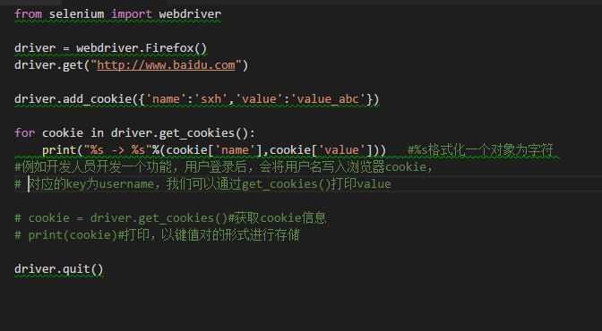
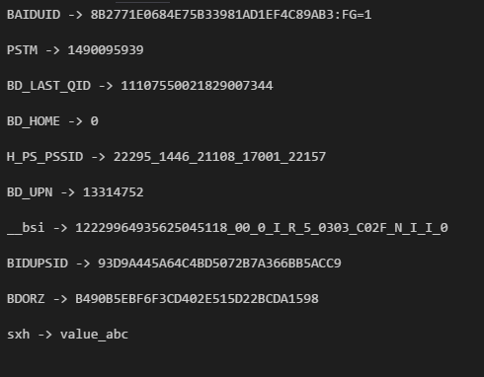
操作Cookie

Slide 5
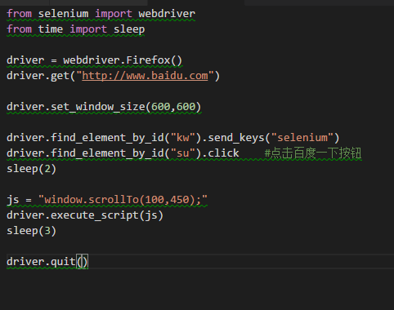
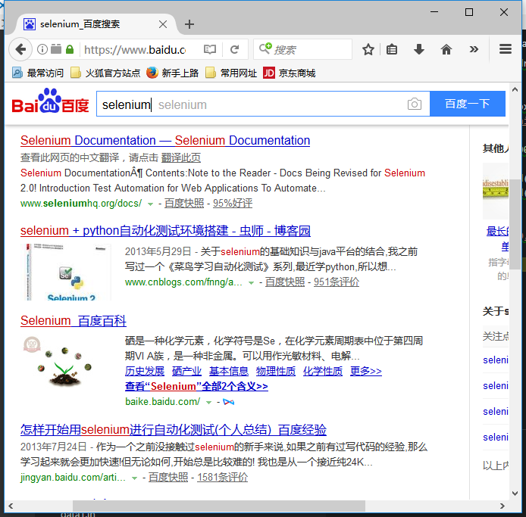
调用JavaScript

Slide 6
处理HTML5的视频播放
目前HTML 5技术已渐渐成为主流，主流浏览器已支持HTML 5。WebDriver支持在指定的浏览器上测试HTML5，另外还可以使用JavaScript来测试这些功能，可以在任意浏览器上测试HTML5。

Slide 7
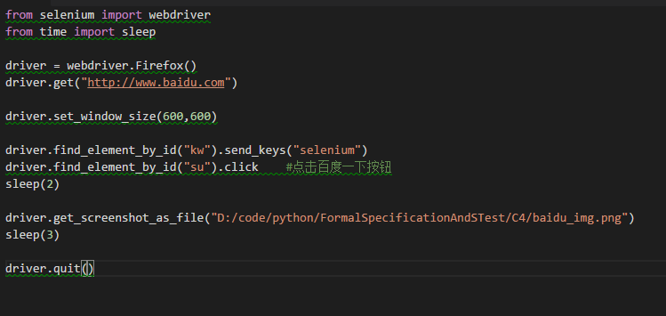
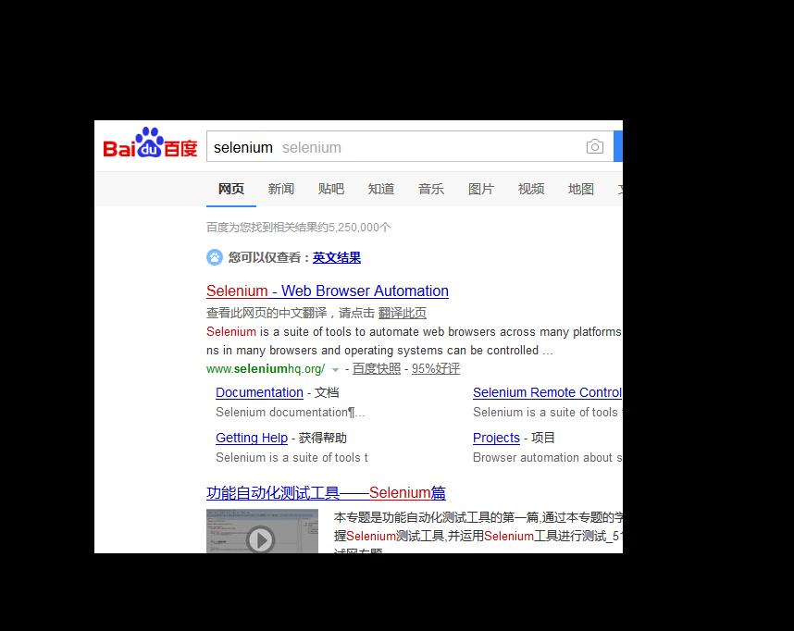
窗口截图

Slide 8
关闭窗口
在前面例子中我们一直使用quit()方法，其含义为推出相关驱动程序和关闭所有窗口。除此之外，WebDriver还提供close()方法，用来关闭当前窗口。
4.10节多窗口的处理，在用例执行过程打开多个窗口，我们想要关闭某个窗口，就需要使用close()方法关闭。

Slide 9
验证码处理
去掉验证码(给系统带来一定风险)
设置万能验证码
验证码识别技术
记录cookie

Slide 10
WebDriver原理
Server-Client 设计模式
WebDriver工作流程：
WebDriver启动目标浏览器，绑定到指定端口；
Client端通过 CommandExcuter 发送 HTTPRequest 给R emote Server 的侦听端口；
Remote Server依赖原生浏览器组件来转化浏览器的native调用

